Slide 1
실습 01-Wireshark 이해
휴먼지능정보공학과
201810760 김상경

Slide 2
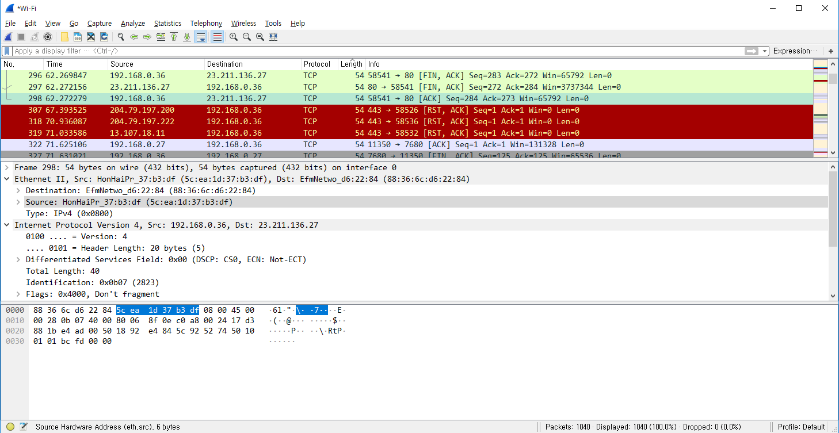
1) Wireshark 화면을 capture해서 Packet list window, Packet details window, Packet byte window를 명시한다.
Packet List
Packet
Details
Packet Bytes

Slide 3
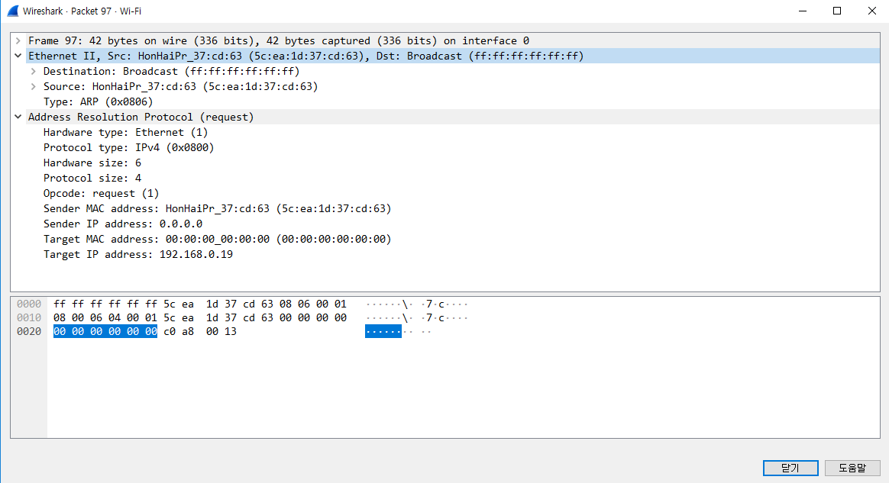
2) ARP packet을 capture하고 강의노트에 명시된 방법을 참고해서 Layer구조를 설명하라.
1. 각 Layer별 프로토콜을 명시하라.
1,2 layer : Ethernet II
3 layer : ARP

Slide 4
2) ARP packet을 capture하고 강의노트에 명시된 방법을 참고해서 Layer구조를 설명하라.
2. Encapsulation 구조를 명시하라.

Slide 5
2) ARP packet을 capture하고 강의노트에 명시된 방법을 참고해서 Layer구조를 설명하라.
2. Encapsulation 구조를 명시하라.
Ethernet II Header
(14)
ARP
Packet
(28)
Destination Address (6 bytes) | Source Address (6) | Type: ARP (2) | H.T: Ethernet (2) | P.T: IPv4 (2) | H.S (1) | P.S (1) | O.P: request (2) | Sender MAC address (6) | Sender IP Address (4) | Target MAC address (6) | Target IP address (4) | Padding (18)
Ethernet II Frame
(60)

Slide 6
2) ARP packet을 capture하고 강의노트에 명시된 방법을 참고해서 Layer구조를 설명하라.
3. 각 layer별 목적지주소(DA)와 발신지주소(SA)를 명시하라.
<1.2 layer> DA : (ff : ff : ff : ff : ff : ff)
SA : (5c : ea : 1d : 37 : cd : 63)
<3 layer> 없다

Slide 7
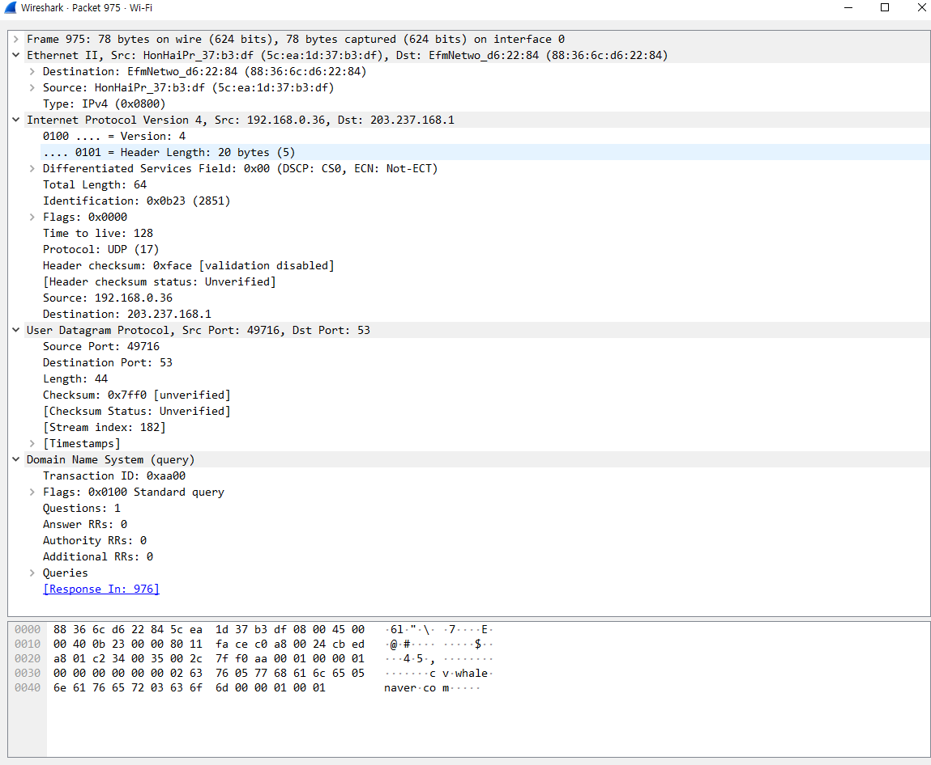
3) DNS packet을 capture하고 Layer 구조를 설명하라.
Capture 한 DNS packet

Slide 8
3) DNS packet을 capture하고 Layer 구조를 설명하라.
1. 각 Layer별 프로토콜을 명시하라.
1,2 layer : Ethernet II
3 layer : ARP
4 layer : UDP
5 layer : DNS

Slide 9
3) DNS packet을 capture하고 Layer 구조를 설명하라.
2. Encapsulation 구조를 명시하라.
UDP Header (8) | DNS (36)
UDP Segment (44)
IP Header (20) | UDP Segment (44)
IP Packet (64)
Ethernet Header (14) | IP Packet (64)
Ethernet Frame (78)

Slide 10
3) DNS packet을 capture하고 Layer 구조를 설명하라.
Transaction ID (2) | Flags (2) | Questions (2) | A.R (2) | Au.R (2) | Ad.R (2) | Queries (24)
Source Port (2) | D.P (2) | Length (2) | Check Sum (2) | C.S (0) | S.I (0) | Time Stamps (0) | DNS (36)
UDP Segment (44)
Header length (1) | DSF (1) | Total length (2) | Iden (2) | Flags (2) | Time to live (1) | Protocol (1) | H.C (2) | Source (4) | D.S (4) | UDP Segment (44)
IP Packet (64)
DA (6) | SA (6) | Type (2) | IP Packet (64)
Ethernet Frame (78)

Slide 11
3) DNS packet을 capture하고 Layer 구조를 설명하라.
3. 각 layer별 목적지주소(DA)와 발신지주소(SA)를 명시하라.
1,2 layer DA : (88:36:6c:d6:22:84)
SA : (5c:ea:1d:37:b3:df)
3 layer DA : (203.237.168.1)
SA : (192.168.0.36)
4 layer DA Port : 53
SA Port : 49716
5 layer DA, SA는 없다.

